Slide 1


Мастер-класс на тему «Методы и приёмы языковой адаптации обучающихся-инофонов в русскоязычной образовательной среде»
29 октября 2024 года
« О методических приёмах работы с текстом при подготовке к итоговой аттестации по русскому языку в условиях полиэтнического класса»
Арлова Алефтина Петровна,
учитель высшей категории, педагог- методист.
МБОУ « Лицей Климовска, Г. О. Подольск

Slide 2
Текст
Текст — это связанное по смыслу и грамматически высказывание в устной или письменной форме.
Каждый текст создаётся на определённую тему. Мы можем её определить, задав вопрос: «О чём текст?»
Микротема – часть общей темы. Она оформляется отдельным абзацем, пишется с красной строки.
Предложения в тексте располагаются в определённом порядке, что придаёт тексту цельность, смысловое единство. Содержание текста отражает авторскую идею - главную мысль. Текст обычно имеет заголовок.
Основными средствами грамматической связи предложений в тексте являются:
порядок предложений;
- порядок слов в предложении;
интонация;
лексический повтор;
местоимения;
формы слов;
союзы;
однокоренные слова и т.д.

Slide 3

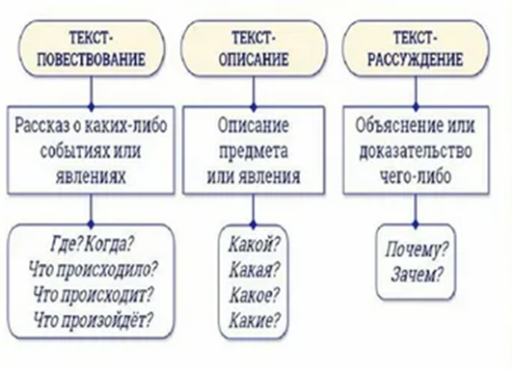
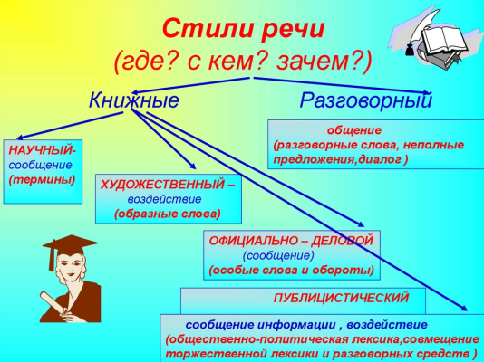
Типы речи. Стили речи.

Slide 4
Работа с текстом. Конструирование.
Составление предложений из рассыпанных слов.
Отличие текста от набора отдельных предложений.
Деление сплошного текста на предложения.
Составление связного текста из рассыпанных предложений.
Деление текста на абзацы.

Slide 5
Практикум
Собери рассыпанное предложение
Со, были, деревне, старшим, мы, бабушки, в, летом, братом, у.
Какую группу предложений можно считать текстом? Почему?
А) По реке быстро плыла лодка. Я учился в 6 классе. Во ржи были видны синие и голубые васильки.
Земля покрылась белым снегом.
Б) Поздно ночью пошёл дождь. Он весело стучал в ставни. Временами дождь затихал,
и тогда было слышно, как крупные капли звонко падали в бочку под окном.
Собери рассыпанный на предложения текст
А осинки стояли румяные и тихонько дрожали своими круглыми листьями. Ёлки густо зеленели. В лесу было нарядно и тихо. В берёзках светились золотые искорки.
Определите границы предложений. Расставьте знаки препинания в конце предложений.
Дождь начался когда рассвело ветер пробуя силу волной пробежал по ниве пригнул одинокую берёзу у оврага
и вдруг взметнул столбы пыли упали первые крупные и тяжёлые капли глубоко пробивая пухлый слой пыли.

Slide 6


Работа с текстом.
Литературное творчество
Определение темы текста.
Превращение « широкой» темы в несколько « узких»
Определение типа речи текста.
Написание вступления и заключения к тексту.
Продолжение текста по данному началу.
Придумывание текста по его финалу( концу).
Определение идеи ( авторской мысли) текста.
Сочинение- описание по картине

Slide 7
Определение границ материала для сочинения
Широкая тема | Узкая тема | Узкая тема | Узкая тема | Самая узкая тема
Осень. | Осень в лесу.
Детство. |  |  | Как я провёл летние каникулы? | Однажды в лагере…
Времена года. |  |  |  | Зимнее утро 1 января 2024 года.
Любимое занятие. |  |  |  | Случай на рыбалке.
Герои рассказа Тургенева « Муму». |  |  | Образ Герасима | Один день из жизни Герасима.
« Национальные блюда». |  |  |  | Бабушкины драники.
Родина. |  |  |  | Главная достопримечатель ность моей « малой родины»

Slide 8
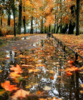
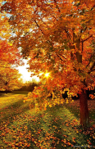
Вступление. Наступила осень. Дни всё короче. Часто идут дожди. Но несмотря на это, у многих людей осень- любимое время года.
Основная часть. Как хорошо пройтись по осеннему лесу! Ноги проваливаются в мох, который кое-где ещё сохранился. Шуршат под ногами листья. Чуть заденешь сучок- листик отрывается и медленно кружит вниз, пока не коснётся земли. Или вдруг дунет ветер- и в воздухе сразу возникает разноцветная вьюга, но она быстро утихает. Листья плавно опускаются на землю. Куда ни глянешь- всюду сказочной красоты ковёр.
Заключение. Осенний лес воспевали в своих стихах многие поэты,
например, Иван Бунин. Он сравнил его красоту с расписным
теремом. В любви к осени признавались А.С. Пушкин, А.А. Фет,
Ф.И. Тютчев, называя это время года « дивной порой».

Slide 9
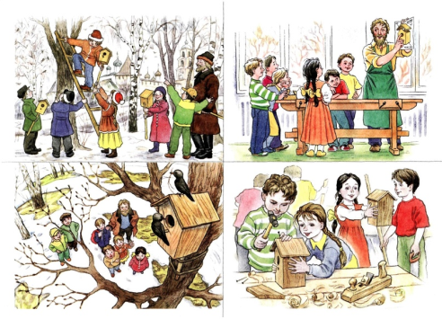
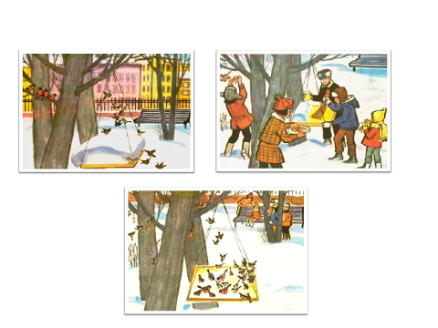
Работа над логикой в тексте.
Сочинение по сюжетным картинкам
Главное - определить последовательность действий, изображённых на картинках!!!
Логика должна быть между вступлением и основной частью,
между микротемами, между предложениями в микротеме, между основной частью и заключением.
Озаглавьте текст.

Slide 10
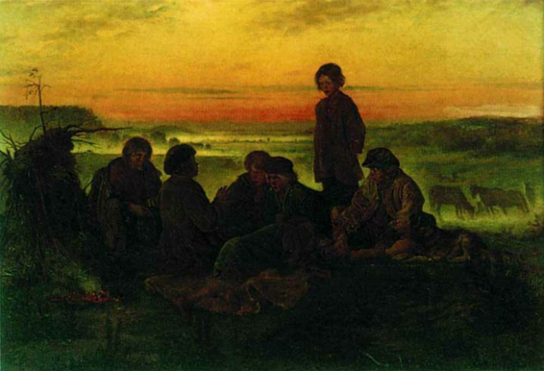
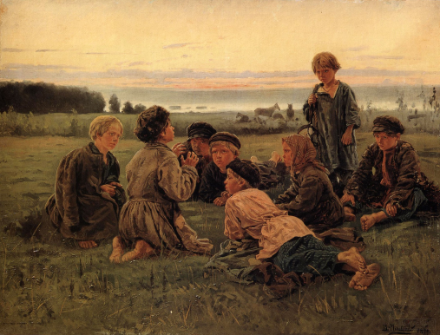
Развитие воображения в восприятии текста эпизода художественного произведения
Сочинение по картинам Владимира Егоровича Маковского
« Крестьянские мальчики в ночном стерегут лошадей» ( 1869)
«Ночное» (1879)
-Кто изображён в центре? Из каких они семей ? Почему?
-Почему они здесь находятся? Почему вы так решили?
-Чем они заняты в настоящий момент?
-Опишите фон, на котором художник изобразил ребят.
-Какое настроение передал нам художник?
…Я ошибся, приняв людей, сидевших вокруг тех огней, за гуртовщиков. Это просто были крестьянские ребятишки
из соседних деревень, которые стерегли табун. В жаркую летнюю пору лошадей выгоняют у нас на ночь кормиться в
поле: днем мухи и оводы не дали бы им покоя. Выгонять перед вечером и пригонять на утренней заре табун — большой
праздник для крестьянских мальчиков… И. Тургенев «Бежин луг»

Slide 11
Работа с текстом. Пересказ ( изложение).
Составление связного текста по опорным словам и сюжетным картинкам.
Составление плана текста : оглавление микротем текста.
Создание диафильма к тексту рассказа ( сделать рисунок+ текст с нему составить)
Воссоздание сюжета рассказа ( повести, романа) из рассыпанных открыток с иллюстрациями и записей по тексту ( чем ближе к оригиналу, тем лучше! ) к ним.
Графический опорный конспект текста ( изображение событий с пояснением)

Slide 12
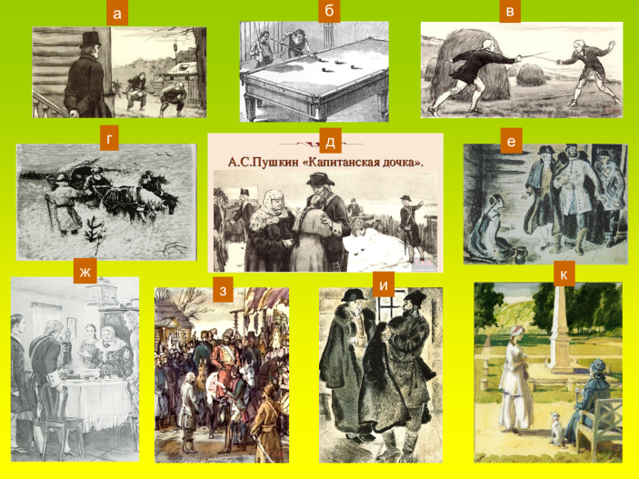
Восстановление в памяти в хронологической последовательности текста художественного произведения по иллюстрациям (сюжетным картинкам)

Slide 13
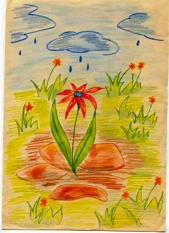
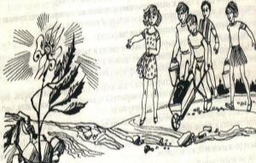
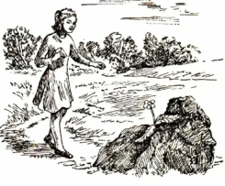
Графический опорный конспект текста
Жил на свете маленький цветок.
Никто и не знал, что он есть на земле.
Он рос один на пустыре…
На другой день в гости
к маленькому цветку пришли
все пионеры. Даша привела их…
Четыре дня работали пионеры, удобряя землю на пустыре…
А на другое лето Даша опять приехала
в тот же пионерский лагерь. ..
И она тотчас пошла на пустырь,
чтобы проведать его…
И вот шла однажды поутру девочка
Даша мимо того пустыря…

Slide 14
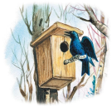
Межфразовая функция синонимов и местоимений в тексте
Выпал из скворечника скворчонок. Мальчик хотел скворчонка назад положить , да не мог: уж больно тонок был шест. Взял он скворчонка домой. Стал мальчик кормить скворчонка. Скворчонок быстро рос и скоро стал сам есть. Мальчик за стол- скворчонок на стол, мальчик за чай- скворчонок в чай. Тут обоих из-за стола долой!
-Подберите синонимы, в том числе контекстные ,и местоимения к повторяющимся словам :
мальчик , скворчонок.
-Сравните полученный текст с оригиналом у Н. Сладкова в миниатюре « Чижик»
Выпал прошлым летом из скворечни голопузый скворчонок. Мальчонка хотел его назад положить,
да не смог: уж больно тонок был у скворечни шест. Стал он кормить сироту рубленым яйцом
и творогом. Скворчонок быстро рос и скоро стал есть сам: кормилец за стол — приёмыш на стол,
поилец за чай — скворчонок в чай. Тут обоих из-за стола долой!

Slide 15
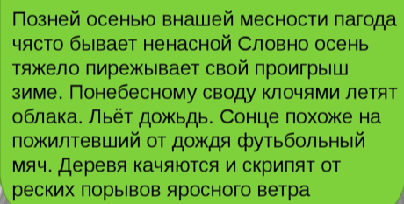
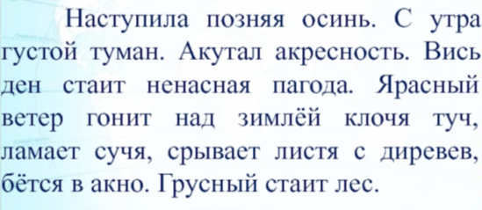
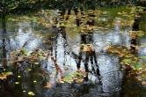
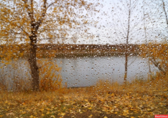
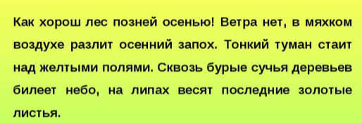
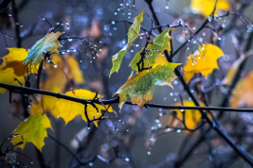
Текст и формирование орфографической и пунктуационной зоркости
« Корректор»
Спишите, исправив и объяснив ошибки!

Slide 16
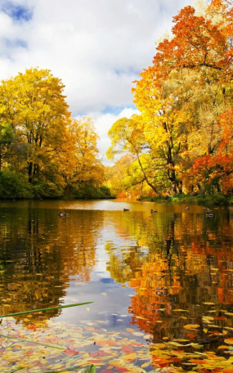
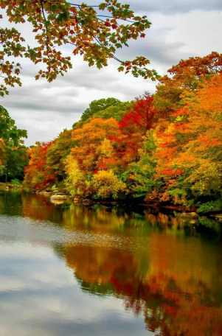
Текст и формирование орфографической и пунктуационной зоркости
Диктант по памяти с орфографическим разбором
Золотая осень царствует в роще у речки.
На берёзе ещё на прошлой неделе висели зелёные листья, а сегодня она вся в золотой одежде. У осинки на земле вырос удивительно нарядный ковёр. Клён стоит в пурпурной краске. Его резные листья далеко выделяются красными пятнами среди золотых деревьев.
В природе в это время года всё изменяется.
А. Стрижёв
*Выпишите и объясните слова с орфограммами :
« Е-И в падежных окончаниях существительных ед. ч.» и « Проверяемая безударная гласная в корне слова»

Slide 17

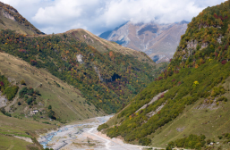
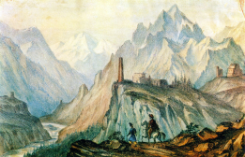
Карточка №1. Прочитайте внимательно текст
( отрывок их программного произведения)
Карточка №2. Найдите по памяти в невнимательно переписанном тексте 5 орфографических и 3 пунктуационных ошибок. Спишите текст без ошибок.
Уж солнце начинало прятаться за снеговой хребет, когда я въехал в Койшаурскую долину. Осетин-извозчик неутомимо погонял лошадей, чтоб успеть до ночи взобраться на Койшаурскую гору, и во все горло распевал песни. Славное место эта далина! Со всех сторон горы непреступные, красноватые скалы обвешенные зеленым плющом и увенчанные купами чинар, желтые обрывы, изчерченные промоинами, а там высоко-высоко золотая бахрома снегов, а внизу Арагва обнявшись с другой безыменной речкой, шумно вырывающейся из черного, полного мглою ущелья, тянется серебрянною нитью и сверкает как змея своею чешуею.
Сравните с оригиналом!

Slide 18

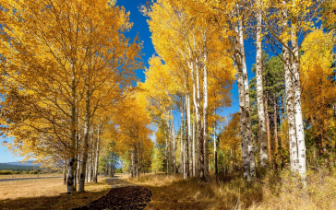
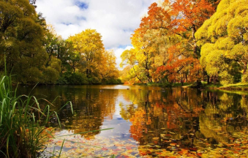
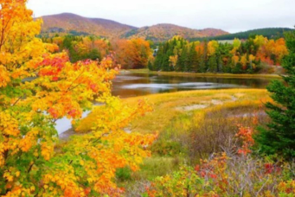
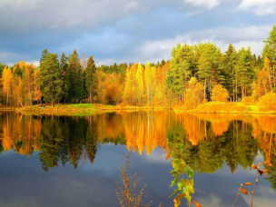
Средства художественной
выразительности
Лес, точно терем расписной,
Лиловый, золотой, багряный,
Веселой, пестрою стеной
Стоит над светлою поляной.
Березы желтою резьбой
Блестят в лазури голубой,
Как вышки, елочки темнеют,
А между кленами синеют
То там, то здесь в листве сквозной
Просветы в небо, что оконца.
Лес пахнет дубом и сосной,
За лето высох он от солнца,
И Осень тихою вдовой
Вступает в пестрый терем свой.
И. Бунин
*Выпишите предложение со
сравнительным оборотом и
объясните знаки препинания.
** Сколько в данном тексте
одиночных сравнений ?
Назовите их.

Slide 19
За чистоту русской речи!
Превентивная языковая прививка
перед литературным сочинением
Укажите автора, произведение . Перепишите, исправив речевые, грамматические, фактические ошибки:
Татьяна Ларина чиста не только телом, но и мыслями.
Татьяна Ларина попадает в дом Онегина после его уезда.
Ухажёр Ольги приревновал Онегина к ней.
Онегин приударял за светскими дамочками.
Онегину нравился Байрон, поэтому он и повесил его над кроватью.

Slide 20
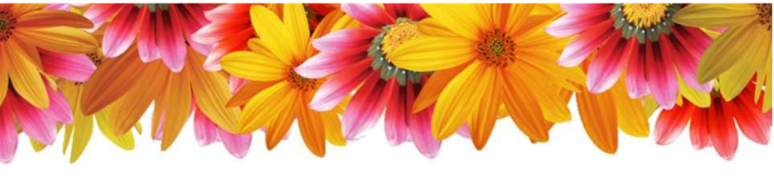
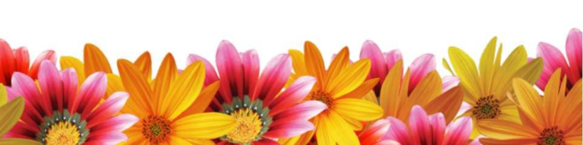
Спасибо большое за внимание!

